Slide 1
20 NOVEMBRE
GIORNATA MONDIALE
DEI DIRITTI DELL’INFANZIA

Slide 2
perchè
Il 20 NOVEMBRE 1989
l’Assemblea Generale dell’ONU adotta la
CONVENZIONE INTERNAZIONALE
DEI DIRITTI DELL’INFANZIA

Slide 3
191 STATI NEL MONDO hanno poi ratificato nella loro legislazione la convenzione.
Gli unici stati che non l’hanno ratificata sono:
Somalia e Stati Uniti

Slide 4
  L’Italia ha ratificato la convenzione sui diritti dei minori
il 27 maggio 1991 con la legge nr. 176

Slide 5
I DIRITTI ESPRESSI NELLA CONVENZIONE
SONO 41

Slide 6
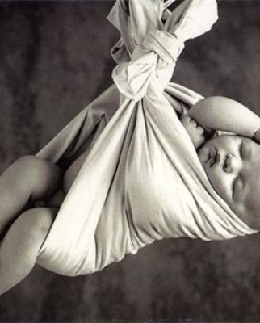
ART. 6 DIRITTO ALLA VITA
“Gli Stati parti riconoscono che ogni fanciullo ha un diritto inerente alla vita”

Slide 7
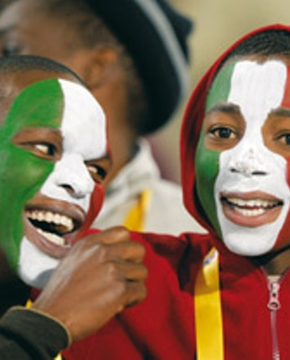
ART. 7 DIRITTO AD AVERE UNA NAZIONALITA’
“Il fanciullo è registrato immediatamente al momento della sua nascita e da allora ha diritto ad un nome, ad acquisire una cittadinanza…”

Slide 8

ART. 13 DIRITTO ALLA LIBERTA’ DI ESPRESSIONE
“Il fanciullo ha diritto di ricercare, ricevere e divulgare informazioni ed idee di ogni specie…”

Slide 9
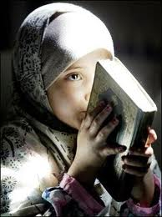
ART. 14 DIRITTO ALLA RELIGIONE
“Gli Stati parti rispettano il diritto del fanciullo alla libertà di pensiero, di coscienza e di religione”

Slide 10
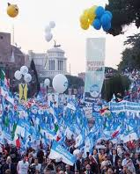
ART. 15 DIRITTO ALLA LIBERTA’ DI ASSOCIAZIONE
“Gli Stati parti riconoscono i diritti del fanciullo alla libertà di associazione e alla libertà di riunirsi pacificamente”

Slide 11

ART. 17 DIRITTO ALL’INFORMAZIONE
“Gli Stati parti vigilano affinchè il fanciullo possa accedere ad una informazione…finalizzate a promuovere il suo benessere sociale, spirituale e morale e la sua salute ..”

Slide 12
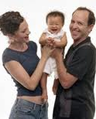
ART. 20 DIRITTO AD ESSERE ADOTTATO
“Il fanciullo ha diritto a protezione..per mezzo dell’affidamento familiare, dell’adozione o del collocamento in adeguati istituti per l’infanzia”

Slide 13
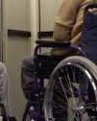
ART. 23 DIRITTO ALLE PARI OPPORTUNITA’
“I fanciulli mentalmente o fisicamente handicappati devono condurre una vita piena e dignitosa…”

Slide 14
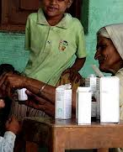
ART. 24 DIRITTO ALLA SALUTE
“Gli stati parti riconoscono il diritto al miglior stato di salute possibile ed all’accesso a tali servizi”

Slide 15
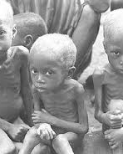
Ogni giorno nel mondo muoiono più di 100 bambini a causa della malnutrizione che porta malattie,
o della mancanza di farmaci per curare anche le malattie più comuni.

Slide 16
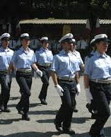
ART. 26 DIRITTO ALLA SICUREZZA
“Gli stati parti riconoscono ad ogni fanciullo il diritto di beneficiare della sicurezza sociale….”

Slide 17
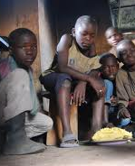
Si calcola che ogni anno ci siano più di 50 milioni di bambini che vivono in strada, sottoposti ad ogni genere di abusi.

Slide 18
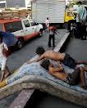
Si chiamano meninos de rua o street children.
Sono cacciati dalle famiglie che non possono mantenerli oppure se ne vanno spontaneamente a causa della povertà estrema.

Slide 19
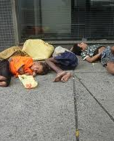
Spesso vengono trovati morti per le privazioni oppure perché uccisi dagli “squadroni della morte”, sicari a pagamento.

Slide 20
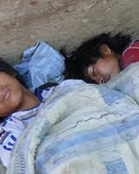
Per non sentire la fame spesso sniffano colla che li rende handicappati. Molti “spariscono” misteriosamente per il commercio illegale di organi umani.

Slide 21
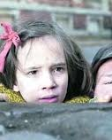
Nell’europa dell’est vivono nelle fogne sotto le strade.

Slide 22
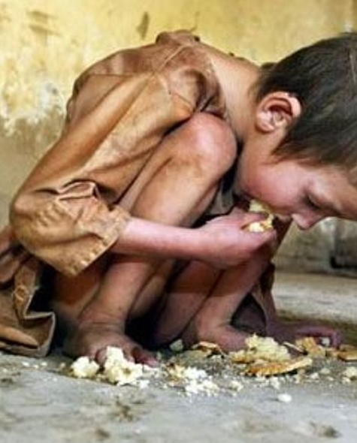
ART. 27 DIRITTO DI ESSERE NUTRITO
“Gli stati parti riconoscono il diritto ad un livello di vita sufficiente per consentire il suo sviluppo fisico, mentale, spirituale, morale e sociale”

Slide 23
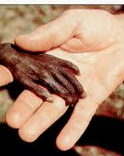
Oggi nel mondo ci sono più di 3 milioni di bambini all’anno che muoiono di denutrizione o a causa delle malattie che ne conseguono.

Slide 24
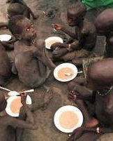
Basterebbe solo l’equivalente del consumo di gelato dei paesi europei in un anno per risolvere il problema della fame del mondo.

Slide 25
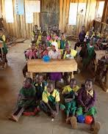
ART. 28 DIRITTO ALLO STUDIO
“Gli stati parti riconoscono il diritto del fanciullo all’educazione….”

Slide 26
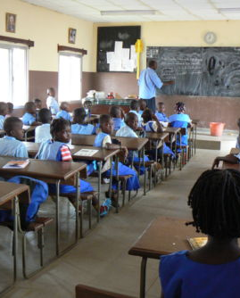
600 milioni di bambini nel mondo non hanno accesso all’istruzione primaria ( 70 % sono femmine)

Slide 27
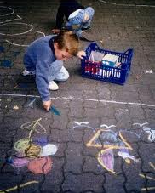
ART. 31 DIRITTO AL RIPOSO ED AL TEMPO LIBERO
“Gli stati riconoscono al fanciullo il diritto al riposo ed al tempo libero, a dedicarsi al gioco e ad attività ricreative proprie della sua età….”

Slide 28
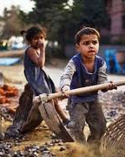
ART. 32 DIRITTO A NON ESSERE SFRUTTATO
“Gli stati parti riconoscono il diritto del fanciullo di essere protetto contro lo sfruttamento economico e di non essere costretto ad alcun lavoro che comporti rischi….”

Slide 29
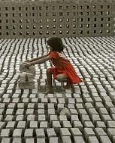
Nel mondo ci sono oggi più di 800 milioni di bambini che lavorano come schiavi

Slide 30
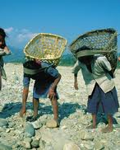
60 % nei paesi asiatici, 30 % in Africa, 10 % nel resto del mondo

Slide 31
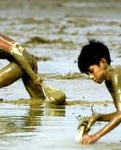
Lavorano in miniere, nelle piantagioni, nel settore tessile, come schiavi domestici, per la produzione ed il traffico di stupefacenti

Slide 32
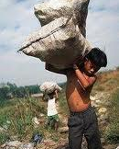
Spesso sono comprati dalle famiglie con l’inganno, lavorano senza alcun guadagno e con turni massacranti.

Slide 33
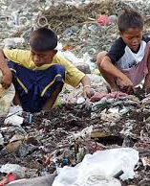
Spesso si ammalano e muoiono a causa delle privazioni.

Slide 34
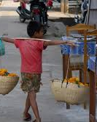
Spesso diventano bambini di strada.

Slide 35
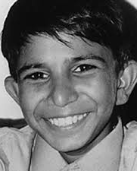
Questo è Iqbal Masih venduto a 4 anni dalla famiglia ad un commerciante di tappeti, sfruttato fino a 12 anni.
E’ scappato, è diventato testimonial della lotta contro lo sfruttamento dei bambini, è stato ucciso a 13 anni dalla mafia dei tappeti indiana che lo temeva.

Slide 36
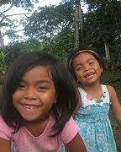
ART. 34 DIRITTO AD ESSERE PROTETTO DALLO SFRUTTAMENTO SESSUALE
“Gli stati parti si impegnano a proteggere il fanciullo contro ogni forma di sfruttamento sessuale e di violenza sessuale”

Slide 37
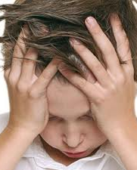
Circa 1 milione di bambini all’anno sono introdotti nel commercio sessuale e della pornografia.
Comprati o rapiti dai villaggi fin dai 4-5 anni, muoiono spesso prima di diventare adulti per malattie genitali, Aids, aborti frequenti, consumo di droghe.

Slide 38
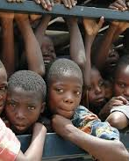
ART. 35 DIRITTO AD ESSERE PROTETTO DALLA TRATTA DEI BAMBINI
“Gli stati parti adottano ogni adeguato provvedimento per impedire il rapimento, la vendita o la tratta di fanciulli”

Slide 39
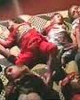
Si stima che il 60 % delle adozioni dai paesi poveri siano illegali.

Slide 40
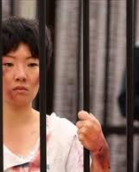
ART. 37 DIRITTO AD ESSERE PROTETTO DALLA TORTURA O DALLA PENA DI MORTE
“Gli stati parti vigilano affinchè nessun fanciullo sia sottoposto a tortura o a pene crudeli o alla pena capitale”

Slide 41
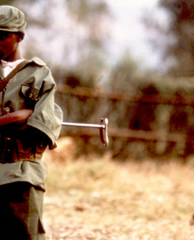
ART. 39 DIRITTO AD ESSERE PROTETTO DALLA GUERRA
“Gli stati parti si astengono dall’arruolare nelle forze armate ogni persona che non abbia raggiunto l’età di 15 anni”

Slide 42
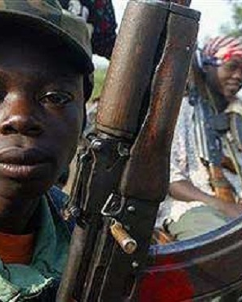
Attualmente 500 mila bambini/e stanno combattendo in 41 paesi, arruolati già a 5-6 anni e drogati.
Dal 2001 al 2010 più di 2 milioni di bambini sono stati uccisi in guerra ed 8 milioni resi invalidi.

Slide 43
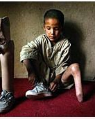
Circa 300 mila bambini all’anno rimangono mutilati dalle mine antiuomo.

Slide 44
Il più grande produttore di mine antiuomo è stata l’Italia fino al 1991, finchè una legge impose la chiusura delle fabbriche.
Questo fu reso possibile soprattutto grazie all’ azione di organismi umanitari come Emergency.

Slide 45
UNICEF = organizzazione fondata nel 1946 dagli stati appartenenti all’ONU che si occupa delle condizioni di vita dell’infanzia e dell’adolescenza.
SAVE THE CHILDREN = organizzazione internazionale indipendente per la difesa e la promozione dei diritti dei bambini

